Slide 1
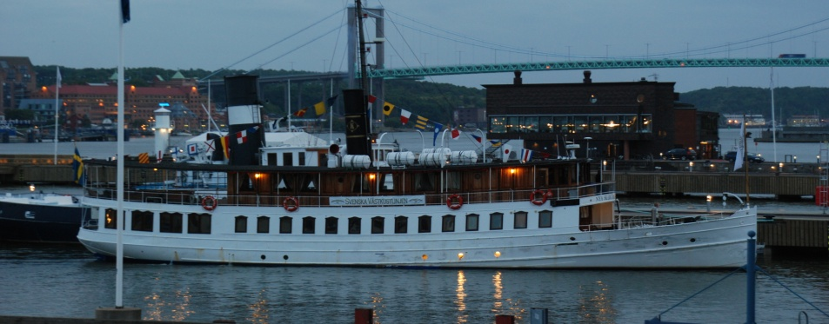
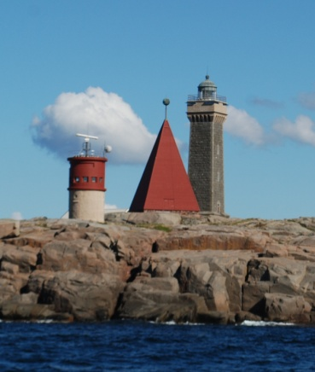
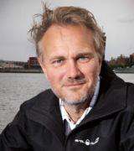
En unik möjlighet att kryssa med Efsa och Kulturbåtarnas
”M/S NYA SKÄRGÅRDEN” på en tredagarstur
från Strömstad till Göteborg i juli.
”Efsa” anordnar tillsammans med ”Kulturbåtarna” denna fantastiska tur där
vi startar med buss från Eriksberg den 12 juli till Strömstad mönstrar på
”Nya Skärgården” för att under tre dagar ta oss hela vägen genom
Bohusläns vackra skärgård. Vi övernattar på de två kanonhotellen
Hotell Tanumstrand och Gullmarsstrand.
Ni får gärna ta med er vänner som betalar samma pris.
Typ av aktivitet. Båttur genom vårt vackra Bohusläns skärgård
med strandhugg som Koster, Smögen, Marstrand.
Datum. 12 – 14 juli
Starttid. 07.40 med buss från Eriksberg till Strömstad.
Beräknad sluttid. Hemkomst till Eriksberg den 14 juli. Ca. kl. 18-19.
Transport som ingår: Buss från Göteborg till Strömstad ingår.
Förtäring som ingår. Halvpension: frukost och luncher
Dryck tillkommer. Köpes i båtrestaurangen (baren)
Pris/person. 3 295kr/pp. (handpeng 300 kr/pp som är bindande)
(enkelrumstillägg 2 x 300 kr)
OBS !! Ordinarie pris. 4 495 kr/pp
Sista anmälningsdag 28 junii. Anmälan endast genom hemsidan
Handpeng sätts omgående in efter bokningsbekräftelse på vårt
bankgiro. 124-7162.
OBS !! Anmälan endast genom hemsidan. www.eriksbergs-efsa.se
M/S Nya Skärgården
Foto. Lennart Börjesson
Foto. Lennart Börjesson

